Slide 1
第5章 加壳与脱壳

Slide 2
壳
1、什么是壳？
2、加壳与脱壳
3、加壳的加载过程
4、脱壳的实现过程

Slide 3
1、什么是壳？
在一些计算机软件里也有一段专门负责保护软件不被非法修改或反编译的程序。
它们一般都是先于程序运行，拿到控制权，然后完成它们保护软件的任务。
由于这段程序和自然界的壳在功能上有很多相同的地方，基于命名的规则，就把这样的程序称为“壳”了。

Slide 4
1、什么是壳？
壳的原理
加壳软件在为被保护软件加壳时候，通常是将目标软件的原始入口地址OEP保存，并对目标PE文件的各节压缩，之后还要写入壳代码（解压代码），最后将入口地址修改为壳代码的地址。

Slide 5
1、什么是壳？
壳的原理
当加壳软件运行后，首先执行壳代码，将各节解压，然后填充原始导入地址表（IAT表），最后执行代码将跳转到被加壳的目标软件的原始入口地址处，即OEP处。

Slide 6
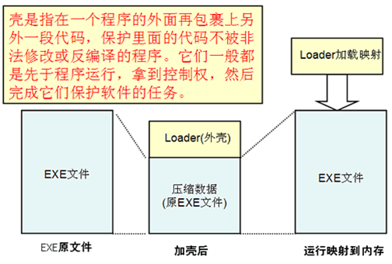
1、什么是壳？

Slide 7
2、加壳与脱壳
加壳
当一个程序写完后，并不是把写好的程序直接公布给大家使用，而是使用一种称之为“加壳”的技术，目的有两个，一个是为了保护程序源代码、防止修改;另一个是通过加壳后，可以减小程序的体积。

Slide 8
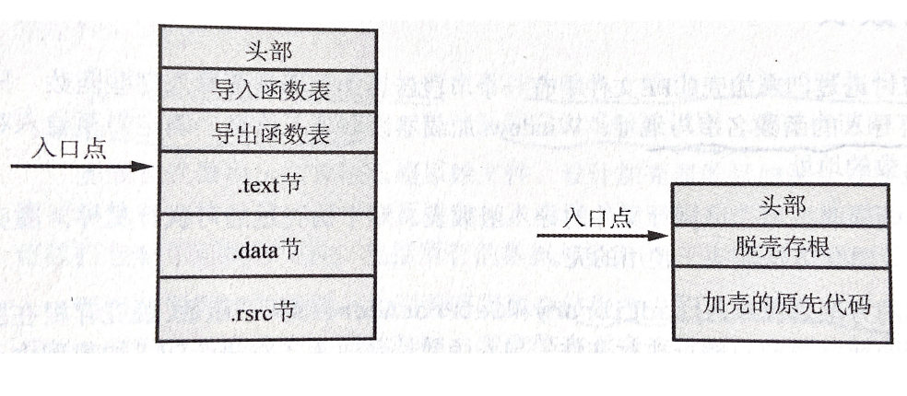
2、加壳与脱壳
加壳前的可执行程序 加壳后的可执行程序

Slide 9
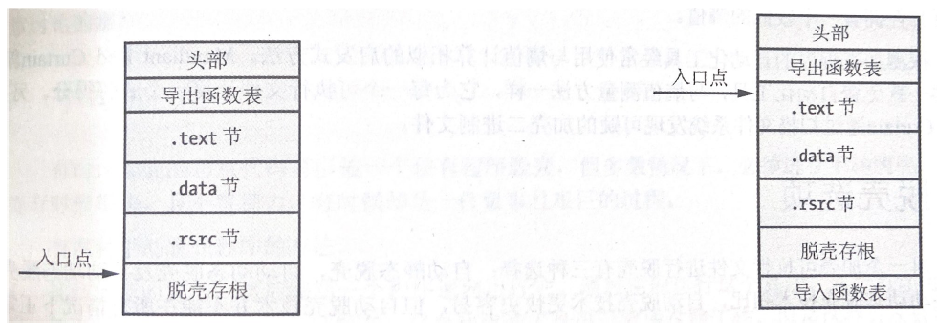
2、加壳与脱壳
加壳后的加载到内存的程序 脱壳后的可执行程序

Slide 10
2、加壳与脱壳
压缩壳
使用压缩壳可以帮助缩减 PE 文件的大小，隐藏了 PE 文件内部代码和资源，便于网络传输和保存。
通常压缩壳有两类用途，一种只是单纯用于压缩普通 PE 文件的压缩壳，而另一种则会对源文件进行较大变形，严重破坏 PE 文件头，经常用于压缩恶意程序。

Slide 11
2、加壳与脱壳
加密壳
加密壳或称保护壳，应用有多种防止代码逆向分析的技术，它最主要的功能是保护 PE 免受代码逆向分析。
由于加密壳的主要目的不再是压缩文件资源，所以加密壳保护的 PE 程序通常比原文件大得多。
目前加密壳大量用于对安全性要求高，对破解敏感的应用程序，同时也有恶意程序用于避免（降低）杀毒软件的检测查杀。

Slide 12
2、加壳与脱壳
加壳
程序员不需要自己编写加壳的算法，而是通过专用的加壳程序来给自己的程序加壳，比较有名的加壳程序有ASPACK、UPX、WWWPACK等，通过这些第三方的程序，只需要进行简单的设置，就可以对自己的软件进行加壳。

Slide 13
2、加壳与脱壳
加壳原理
Windows PE Loader加载可执行文件时，首先将PE文件头、各节按照内存对齐粒度对齐的方式读入到内存，然后根据导入表获取所有的API调用地址，填写到导入地址表IAT表中，再重定位所有的重定位项，最后调用WinMain函数执行。
加壳，PE文件头不被压缩，节被压缩成新节。
此外，还需要一个配置信息节，用来保存解压时用到的一些数据，以及解压代码和外壳代码。

Slide 14
2、加壳与脱壳
加壳步骤
（1）判断文件是否存在
（2）判断文件是否为PE格式
（3）将文件内容读入内存
（4）保存初始化时各个寄存器的值
（5）获取壳自己所需的API函数
（6）清除重定位信息
（7）压缩各个节数据

Slide 15
2、加壳与脱壳
加壳步骤
（8）设计完成配置信息节（解压参数、基地址、解压代码、原始导入表、导入表、相对长度、OEP、外壳代码）
（9）外壳代码实现

Slide 16
2、加壳与脱壳
常见的加壳工具
（1）压缩壳 (主要目的是减小程序体积)
ASPack UPX 等等
（2）加密壳
ASProtect Xtreme-Protector 等等

Slide 17
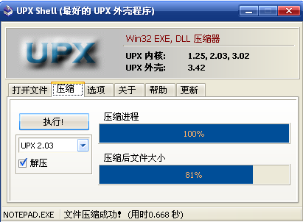
2、加壳与脱壳
UPX 是一款先进的可执行程序文件压缩器，压缩过的可执行文件体积缩小50%-70%，这样减少了磁盘占用空间、网络上传下载的时间和其它分布以及存储费用。
通过 UPX 压缩过的程序和程序库完全没有功能损失，和压缩之前一样可正常地运行，对于支持的大多数格式没有运行时间或内存的不利后果。

Slide 18
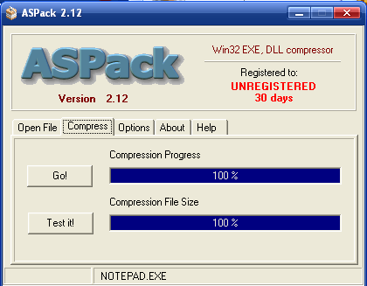
2、加壳与脱壳
ASPack
可压缩Windows 32Bit EXE文件与DLL文件的压缩工具，能将大多数 EXE文件及DLL文件平均压缩百分之叁十到四十的压缩率，帮你节省硬盘空间。
可选择压缩时产生备份文件(*.BAK)及还原原来的文件类形，或者删除备份文件。

Slide 19
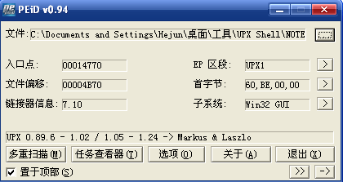
2、加壳与脱壳
查壳工具
PEiD 可以探测大多数的 PE 文件封包器、加密器和编译器。当前可以探测 600 多个不同签名。PEiD 是最强大的一个查壳工具。

Slide 20
2、加壳与脱壳
脱壳
与加壳相反的过程称之为“脱壳”，目的是把加壳后的程序恢复成毫无包装的可执行代码，这样未经授权者便可以对其进行修改。“脱壳”的过程与“加壳”的操作相反，但是对于不同的“加壳”软件，需要使用不同的“脱壳”软件。

Slide 21
2、加壳与脱壳
脱壳
入侵者只要知道目标程序使用的是哪种“加壳”软件进行加壳的，然后，再用对应的“脱壳”软件进行脱壳即可。简单地来说，加壳与脱壳就相当于加密和解密的关系。

Slide 22
2、加壳的应用
大多数的杀毒软件就是根据 “病毒特征库”来识别每个病毒的。常说的升级杀毒软件，指的就是升级杀毒软件的“病毒特征库”。
加壳防杀原理:加壳后，程序代码都是不能被读懂，这样杀毒软件找不到已经定义好的病毒特征码。但是，如果加壳程序运行时碰到了算法先进的内存扫描器，程序被还原的瞬间还是有可能暴露自己的特征码的。

Slide 23
3、加壳软件的加载过程
（1）保存入口参数
加壳程序初始化时保存各寄存器的值
当外壳执行完毕，恢复各寄存器值，最后再跳到原程序执行

Slide 24
3、加壳软件的加载过程
（2）获取壳自己所需要使用的应用程序接口（ API ）地址
如果用PE编辑工具查看加壳后的文件，会发现未加壳的文件和加壳后的文件的导入表不一样，加壳后的导入表一般所引入的DLL和API函数很少。
壳实际上还需要其他的API函数来完成它的工作，为了隐藏这些API，它一般只在壳的代码中用显式链接方式动态加载这些API函数 。

Slide 25
3、加壳软件的加载过程
（2）获取壳自己所需要使用的应用程序接口（ API ）地址
如果需要其他API 函数，则通过LoadLibrary函数将DLL 文件映射到调用进程的地址空间中
如果DLL 文件已被映射到调用进程的地址空间里，就可以调用GetModuleHandle函数获得DLL 模块句柄
一旦DLL 模块被加载，就可以调用GetProcAddress 函数获取导入函数的地址

Slide 26
3、加壳软件的加载过程
（3）解密原程序的各个区块(Section)的数据
壳出于保护原程序代码和数据的目的，一般都会加密原程序文件的各个节。在程序执行时外壳将会对这些节数据解密，以让程序能正常运行。
壳一般按节加密的，那么在解密时也按节解密，并且把解密的节数据按照节的定义放在合适的内存位置。

Slide 27
3、加壳软件的加载过程
（4）重定位
文件执行时将被映像到指定内存地址中，这个初始内存地址成为默认基地址。
对于EXE的程序文件来说，Windows系统会尽量满足。所以加壳软件一般会把源程序文件中用于保存重定位信息的节干脆也删除了。

Slide 28
3、加壳软件的加载过程
（4）HOOK-API
程序文件中的导入表的作用是让Windows系统在程序运行时提供API的实际地址给程序使用。在程序的第一行代码执行之前，Windows系统就完成了这个工作。
壳一般都修改了原程序文件的导入表，然后自己模仿Windows系统的工作来填充导入表中相关的数据。

Slide 29
3、加壳软件的加载过程
（5）跳转到程序原入口点（OEP）
从这个时候起壳就把控制权交还给原程序了，一般的壳在这里会有明显的一个“分界线”。

Slide 30
4、脱壳
一般的压缩壳，都有专用的脱壳机，或者用万能脱壳机也可以，如：procdump。
而加密壳一般很少有脱壳机，必须手动脱壳。

Slide 31
4、手动脱壳
手动脱壳----三步
1、查找程序的真正入口点（OEP）
2、抓取内存映像文件转存到磁盘上
3、导入表重建
注：OEP是Original Entry Point缩写

Slide 32
OEP
OEP：(Original Entry Point)，程序的入口点。
软件加壳就是隐藏了OEP（或者使用假的OEP），只要我们找到程序真正的OEP，就可以立刻脱壳。
OEP的特征：
PUSHAD （压栈） 代表外壳的入口点。
POPAD （出栈） 代表外壳的出口点，与PUSHAD相对应，一般找到这个OEP就在附近。

Slide 33
查找OEP
1、查找尾部跳转指令寻找OEP
最简单的手动查找的策略就是查找尾部跳转指令。
这条指令是从脱壳存根向OEP跳转的。通常情况下，它是一条jmp指令，但是恶意代码作者也会使用ret指令来逃避检测。
通常，尾部跳转指令是一串无效字节前的最后一条有效指令。填充这些字节的目的是为了保证区段中的字节对齐。

Slide 34
查找OEP
1、查找尾部跳转指令寻找OEP
尾部跳转的另外一个显著特征是跳转地址的大小。通常，跳转指令被用在条件语句或者循环语句中，并且其跳转地址在几百个字节以内

Slide 35
查找OEP
2、根据堆栈平衡原理找OEP
pushfd与pushad，这两条指令用于保存所有的寄存器和标志。
那么加壳程序很可能在跳转到OEP之前，再恢复所有的寄存器和标志，所以可以通过在栈上设置一个硬件访问断点来尝试定位OEP。
一般来说，在尾部跳转的位置之前会有popad或者popfd指令，通过这个就可以找到OEP了。

Slide 36
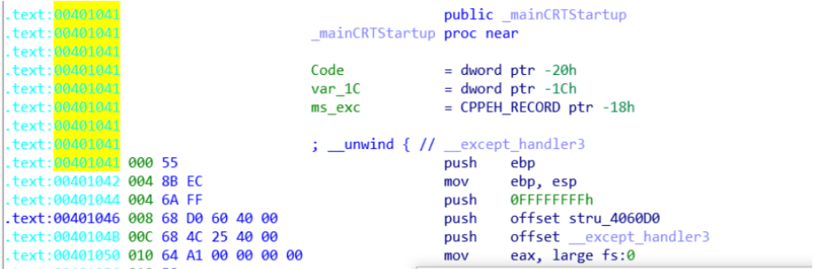
查找OEP
3、根据编译语言特点找OEP
VC6的标准OEP：入口点代码是固定的代码55，即PUSH EBP（EBP：堆栈基址指针寄存器）

Slide 37
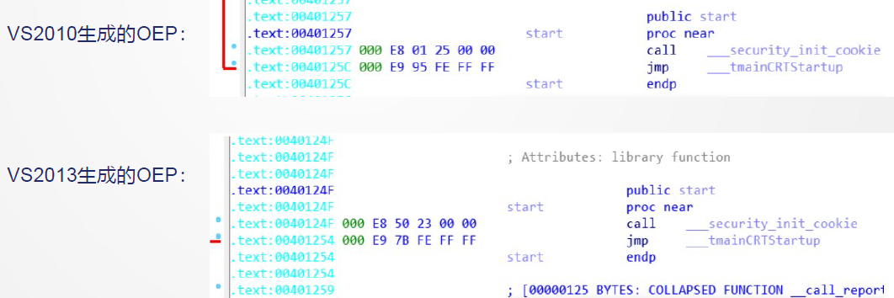
查找OEP
3、根据编译语言特点找OEP
VS2013之前(含VS2013)标准OEP：入口点只有两行代码，一个CALL后直接JMP；

Slide 38
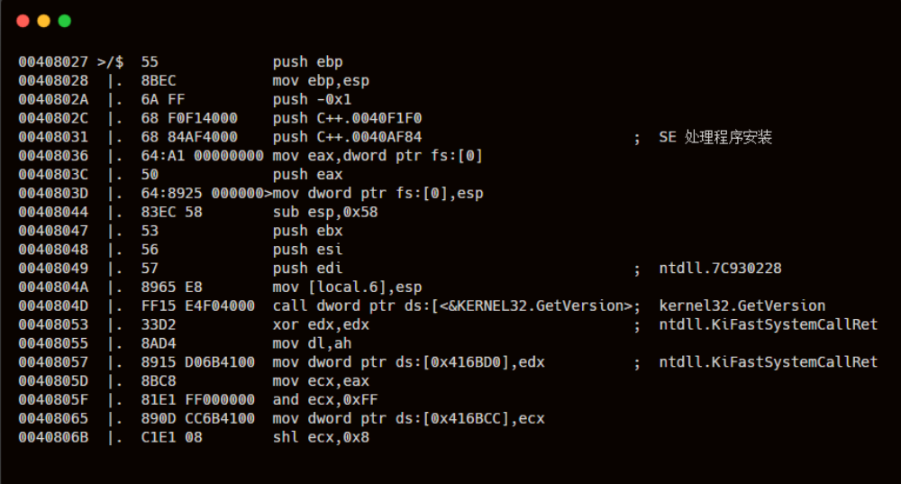
查找OEP
3、根据编译语言特点找OEP
C++语言OEP特征：入口函数GetVersion，字符串采用ASCII码查找；平衡堆栈是 sub esp,0x58 或 sub esp,0x68或add esp, -0x5C

Slide 39
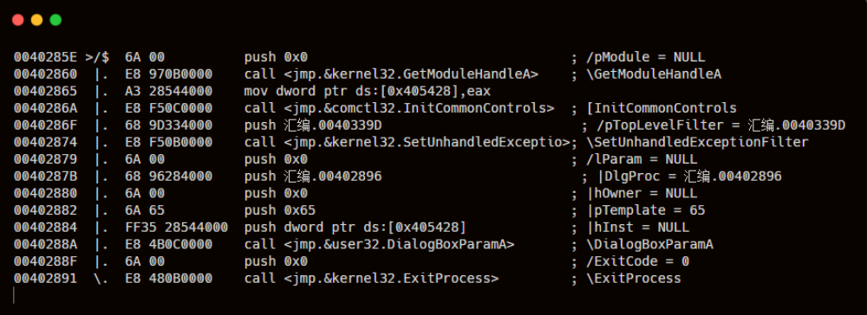
查找OEP
3、根据编译语言特点找OEP
汇编语言OEP的特征：入口API函数GetModuleHandleA，查找字符串使用ASCII码

Slide 40
查找OEP
4、用内存断点找OEP
通过在代码段所在节.text或.code处加内存断点找到OEP
反汇编中的大部分函数，包括脱壳存根，都是以某种push指令开头。
首先，在栈中记录第一个入栈的内存地址，然后在这个栈位置设置一个读断点。
完成第一个入栈操作后，栈中其他元素都在栈的上部进栈。仅当脱壳存根完成的情况下，才能获取原始push的堆栈地址。因此，当pop指令获取那个地址时，将会命中断点，然后中断程序执行。

Slide 41
查找OEP
4、用内存断点找OEP
通常，尾部跳转指令紧跟着pop指令。一般在push的那个堆栈地址上尝试几种不同断点是必要的，首先是硬件读断点。
由于OllyDbg的界面不允许在栈窗口中设置断点，所以需要在内存转储窗口中查看栈的地址，然后在窗口中设置断点。

Slide 42
查找OEP
使用OllyDbg分析OEP时， OllyDbg可能无法自动对代码进行反汇编，这时需要强制OllyDbg反汇编这些代码
右键单击第一个字节，选择分析->分析代码 选项，这会显示程序的开始代码。

Slide 43
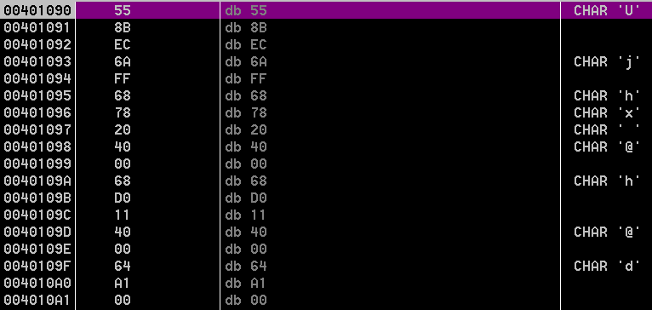
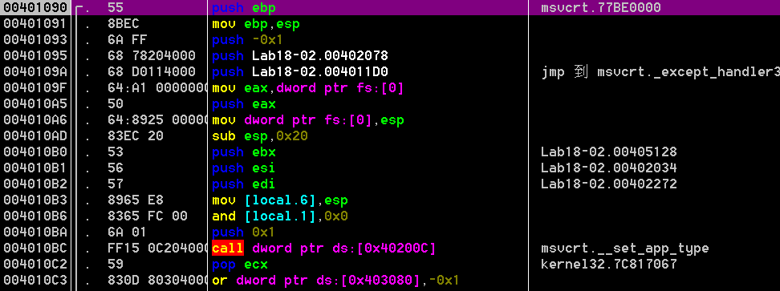
查找OEP

Slide 44
抓取内存映像文件
外壳程序解压还原后就会跳到OEP处执行，此时内存映像文件是己解压的程序。这时就可抓取内存映像文件了（该过程称为Dump）。
在OD 中有一款插件叫 OllyDump，一般 OD 都会有该插件。单击 OD 的“插件”菜单，单“OllyDump”→“脱壳在当前调试的进程”会弹出如图所示的窗口

Slide 45
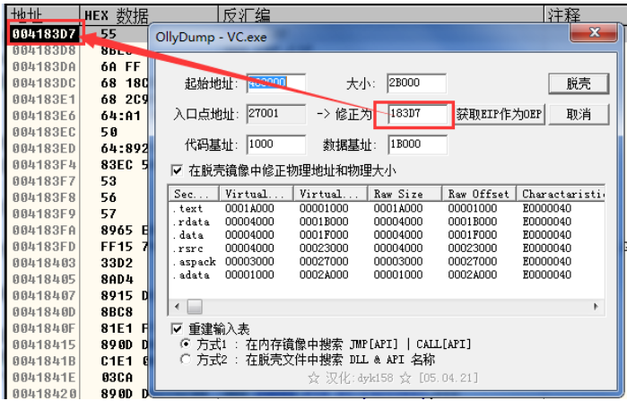
抓取内存映像文件
在 OllyDump 窗口中将“修正为”编辑框中的内容填写为 OEP 的 RVA，然后单击脱壳即可将被调试进程转存到磁盘文件中。

Slide 46
导入表重建
导入函数就是被程序调用但其执行代码又不在程序中的函数，这些函数的代码位于一个或者多个DLL中。
多数加壳软件在运行时会重建导入地址表，因此获取加壳程序正确的导入地址表也是手动脱壳操作中的一个关键问题。
修复导入表的工具是 ImportREC。

Slide 47
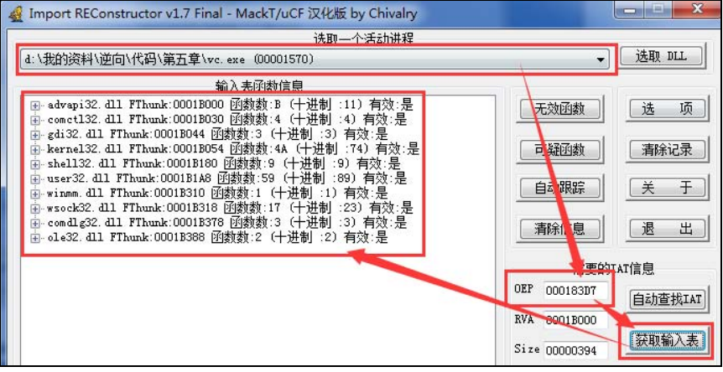
导入表重建
打开 ImportREC，在“选取一个活动进程”列表中找到正在被 OD 调试的脱壳程序
选择好进程以后，在“OEP”处填写 OD 中找到的 OEP 的 RVA，然后单击“自动查找 IAT”，再单击“获取导入表”即可将导入表显示出来

Slide 48
导入表重建
此时，导入表函数信息已经被显示出来，然后单击“转储文件”将弹出“选择要转储的文件修改”的窗口，选中用 转储出来的文件，ImportREC 会将其修复并生成新的文件。

Slide 49
5、手动手工脱壳方法
加壳程序在使用Ollydbg等动态调试工具时，会停在壳的预处理块。
  在对于程序原始代码块的解压或解密操作之前，在运行完程序自脱壳模块后，会停留在程序加壳之前的OEP位置
脱壳时在真实OEP处下int3断点，就可以捕捉到程序代码段完全恢复的状态。
  手动脱壳的首要任务就是寻找到程序的OEP

Slide 50
ESP定律
ESP定律法是脱壳的利器，是应用频率最高的脱壳方法之一。
ESP定律的原理在于程序中堆栈平衡的合理利用。由于在程序自解密或者自解压过程中，不少壳会先将当前寄存器内容压栈，如使用pushad，在解压结束后，会将之前的寄存器值出栈，如使用popad。
因此在寄存器出栈时，往往程序代码被自动恢复，此时硬件断点触发。然后在程序当前位置，只需要少许单步跟踪，就很容易到达正确的OEP位置。

Slide 51
ESP定律
实战操作：
1.打开程序，F8步过，当通用寄存器只有ESP为红色时
2.右键数据窗口中跟随ESP寄存器中的数据
3.在数据窗口右键下硬件断点
4.F9执行一下，然后F8进行分析
5.到达OEP，删除硬件断点

Slide 52
ESP定律
因为当PE文件运行开始的时候，也就是进入壳的第一行代码的时候，寄存器的值总是固定的，pushad或pushfd后的ESP总是各自相同 。所以总需要在固定的硬件地址处设置断点。
适用范围：几乎全部的压缩壳，部分加密壳。只要是在JMP到OEP后，ESP=0012FFC4的壳，理论上都可以使用

Slide 53
单步跟踪法
最实用的方法，在ESP定律不可用的时候，单步跟踪法是很好的选择
  单步跟踪法的原理就是通过Ollydbg的单步步过（F8）、单步进入（F7）和运行到（F4）功能，完整走过程序的自脱壳过程，跳过一些循环恢复代码的片段，并用单步进入确保程序不会略过OEP。这样可以在软件自动脱壳模块运行完毕后，到达OEP，并dump程序。

Slide 54
单步跟踪法
实战操作：
1.向下单步步过F8
2. 遇到往回的跳转，光标选中跳转指令下面一行的指令，摁F4
3.遇到对于地址不明确的汇编指令应当进行F7单步步入
4.遇到popad或大段跳转，注意可能即将到达OEP

Slide 55
两次断点法（内存镜像法）
内存镜像法是在加壳程序被加载时，通过OD的ALT+M快捷键，进入到程序虚拟内存区段。然后通过加两次内存一次性断点，到达程序正确OEP的位置。
原理：代码节比资源节先解压解密，运行到资源节断点时，代码节已经解密完成
例如，先对.data节的位置设置断点，然后F9运行。当程序中断时，程序马上就要对.data节进行解压解密操作了。这个时候代码节已经被解压解密，此时代码节的地址就是脱壳后的地址。在此地址设置断点，当整个文件解压解密后，程序会回到OEP位置。

Slide 56
两次断点法（内存镜像法）
实战步骤:
1.首先在设置异常页面设置勾选所有选项
2.点击图标m或者alt+m，切换到内存视图
3.在程序 (与文件名相同属主)的.rsrc段下F2断点
4.shift+F9执行一下，再切换到内存视图，然后在程序的代码段处下F2断点
5.单步跟踪一直到OEP

Slide 57
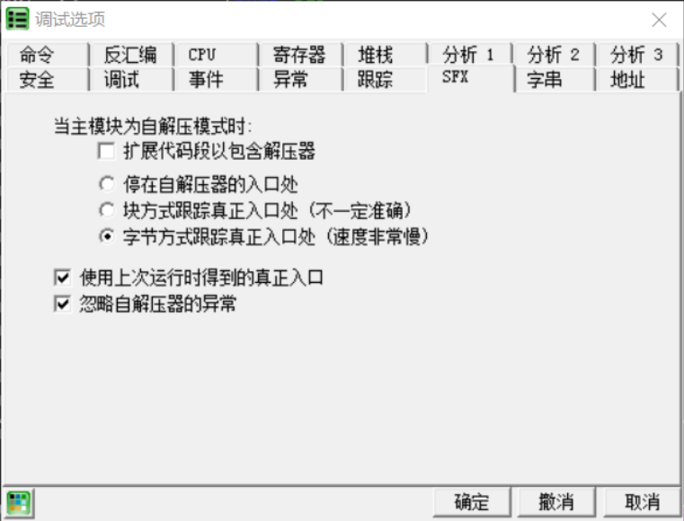
SFX自动脱壳
“SFX”法利用了Ollydbg自带的OEP寻找功能，可以选择直接让程序停在OD找到的OEP处，此时自解压已经完成，可以直接dump程序。
如下图设置完，重载一下即可

Slide 58
最后一次异常法
最后一次异常法的原理是，程序在自解压或自解密过程中，可能会触发无数次的异常。如果能定位到最后一次程序异常的位置，可能就会很接近自动脱壳完成位置。现在最后一次异常法脱壳可以利用Ollydbg的异常计数器插件，先记录异常数目，然后重新载入，自动停在最后一次异常处。

Slide 59
注意：
对于不同的程序，各种方法不一定都适用，需要具体分析

